Slide 1
Ip address
(Internet protocol) chapter 6
T.HASAN ABDULRAQIB ASAAD

Slide 2
IP Address (Internet Protocol)
* ما هو الـ IP Address:
هو عبارة عن بروتوكول يقوم باعطاء عنوان وحيد لكل جهاز متصل بالشبكة .
ويتكون من نسختين وهما (IPV4,IPV6) حيث أن المستخدم حالياَ هو (IPV4) اما الـ IPV6 فهو للمستقبل .
يتكون IPV4 من اربع خانات تسمى (:Byte و يتكون من 8 bit و يطلق عليه أحيانا Octet) وتحتوي كل Byte على ثمان (Bit :و هو عبارة عن رقم و له قيمة 1 أو صفر).
32 Bits
Host | Network
1Byte
1Byte
1Byte
1Byte
Decimal
255 | 255 | 255 | 255
8Bits
8Bits
8Bits
8Bits
Binary
11111111 | 11111111 | 11111111 | 11111111
128/64/32/16/8/4/2/1
128/64/32/16/8/4/2/1
128/64/32/16/8/4/2/1
128/64/32/16/8/4/2/1
204 | 122 | 16 | 172
Example
11001100س | 01111010 | 00010000 | 10101100
أ.حسن عبدالرقيب أسعد

Slide 3
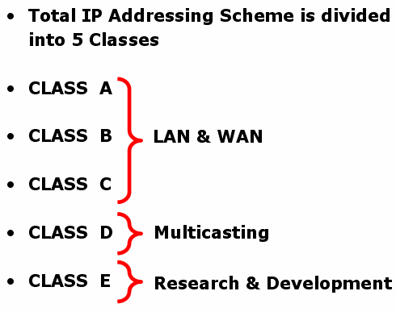
IP Address Classes
أ.حسن عبدالرقيب أسعد

Slide 4
IP Address Classes
8Bits
8Bits
8Bits
8Bits
Class A
Host | Host | Host | Network
Class B
Host | Host | Network | Network
Class C
Host | Network | Network | Network
Class D
Multicast
Class E
Research
أ.حسن عبدالرقيب أسعد

Slide 5
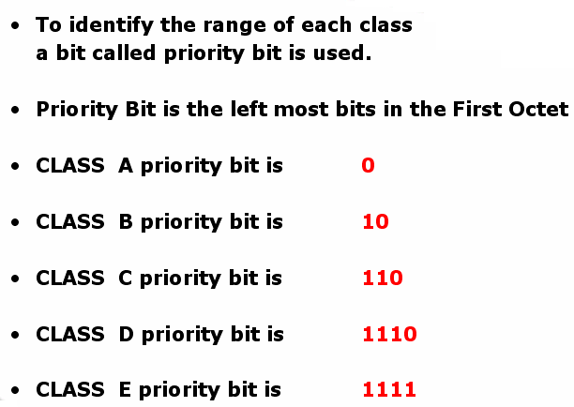
Priority Bit Concept
أ.حسن عبدالرقيب أسعد

Slide 6
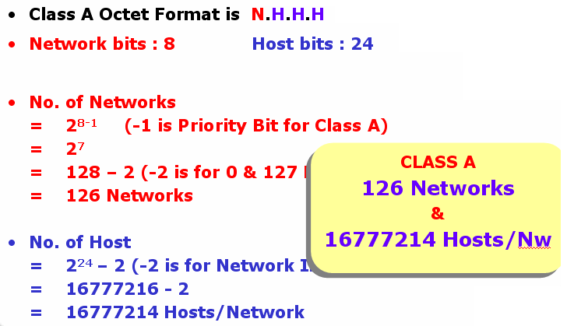
Class A Nomber of Networks & Host
أ.حسن عبدالرقيب أسعد

Slide 7
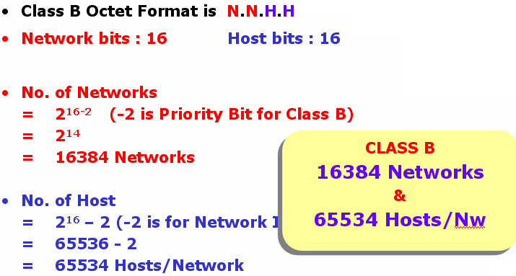
Class B Nomber of Networks & Host
أ.حسن عبدالرقيب أسعد

Slide 8
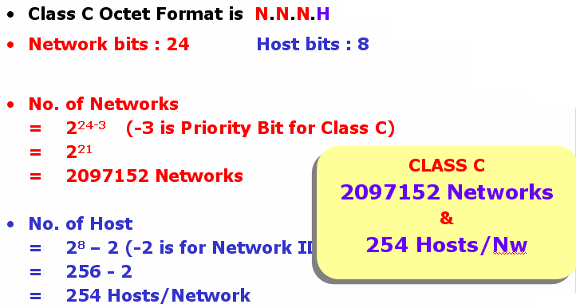
Class C Nomber of Networks & Host
أ.حسن عبدالرقيب أسعد

Slide 9
Octet Format
Networks and Hosts per Network | Default Subnet mask | Network (N) and Host (H) part of address | Binary Range | Decimal Range | Address Class
N:2^8-1-2=126 H:2 ^24-2=16,777,214 | 255.0.0.0 | N.H.H.H | 00000000 - 01111111 | 1-127 | A
N:2^16-2=16,382 H:2^16-2=65,532 | 255.255.0.0 | N.N.H.H | 10000000 - 10111111 | 128-191 | B
N:2^24-3=2,097,150 H:2^8-2=254 | 255.255.255.0 | N.N.N.H | 11000000 - 11011111 | 192-223 | C
 |  | MULTICAST | 11100000 - 11101111 | 224-239 | D
 |  | Research | 11110000 - 11111111 | 240-255 | E
أ.حسن عبدالرقيب أسعد

Slide 10
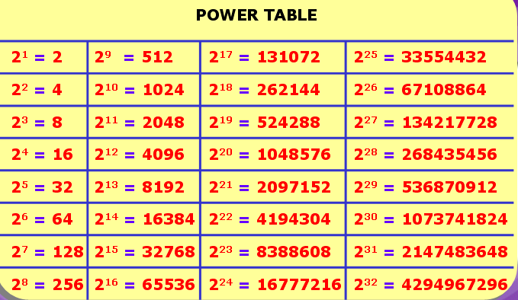
Power Table
أ.حسن عبدالرقيب أسعد

Slide 11
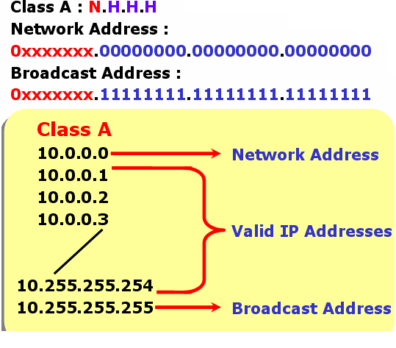
Example-Class A
أ.حسن عبدالرقيب أسعد

Slide 12
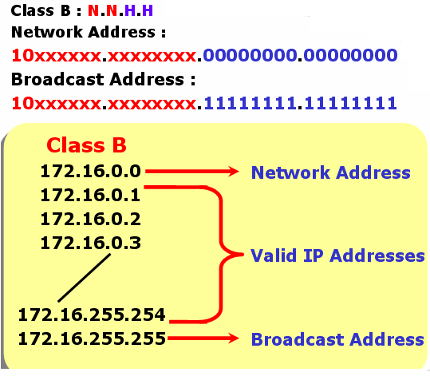
Example-Class B
أ.حسن عبدالرقيب أسعد

Slide 13
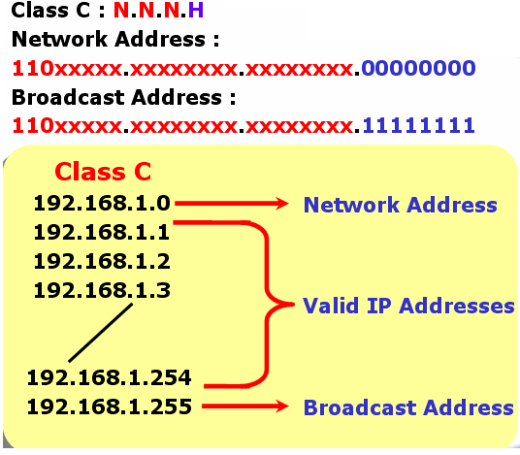
Example-Class C
أ.حسن عبدالرقيب أسعد

Slide 14
Subnet Mask
أ.حسن عبدالرقيب أسعد

Slide 15
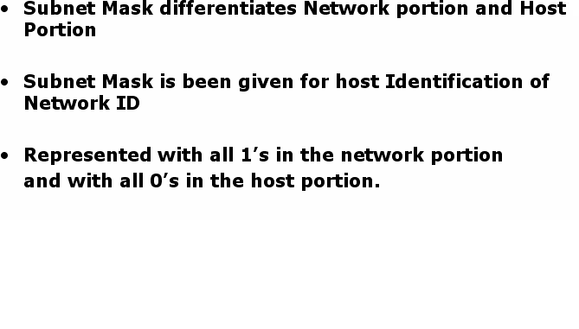
Subnet Mask
قناع الشبكة : هو قسم مختلف عن عنوان الشبكة والجهاز
قناع الشبكة : هو تعريف بهوية الجهاز والى اي شبكة ينتمي
يمثل 1 لقسم الشبكة 0 لقسم الجهاز
أ.حسن عبدالرقيب أسعد

Slide 16
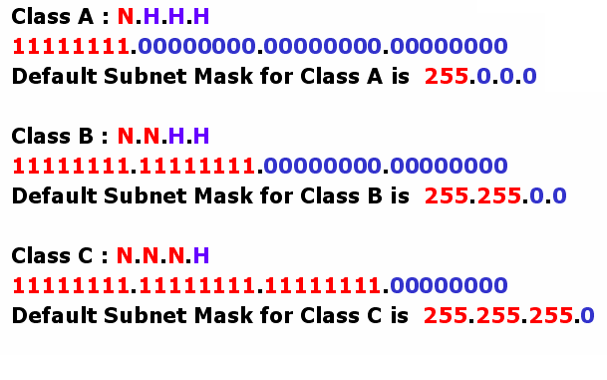
Subnet Mask-Example
أ.حسن عبدالرقيب أسعد

Slide 17
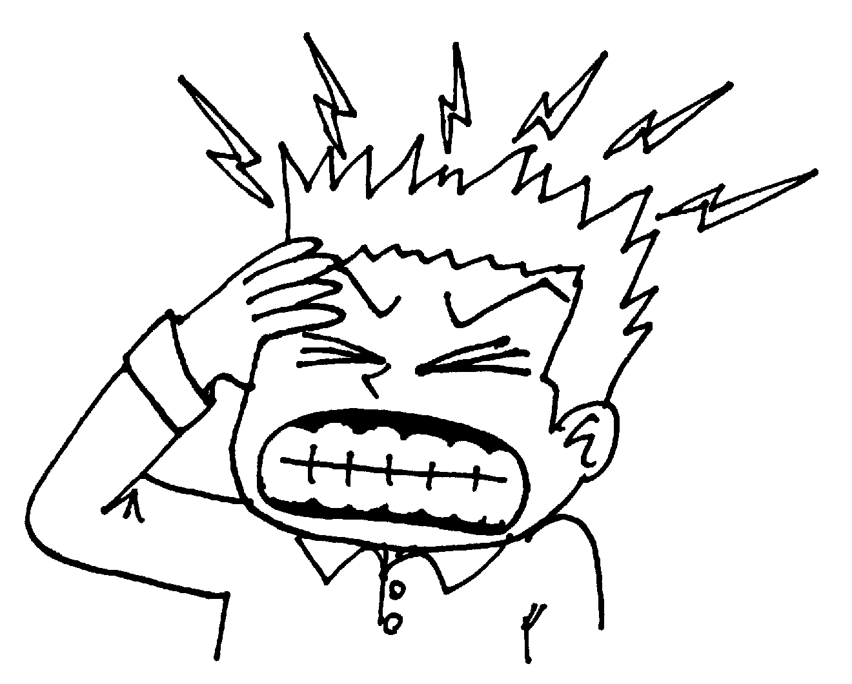
أ.حسن عبدالرقيب أسعد

Slide 18
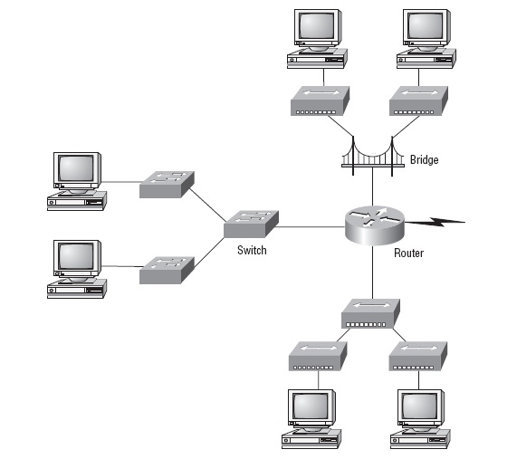
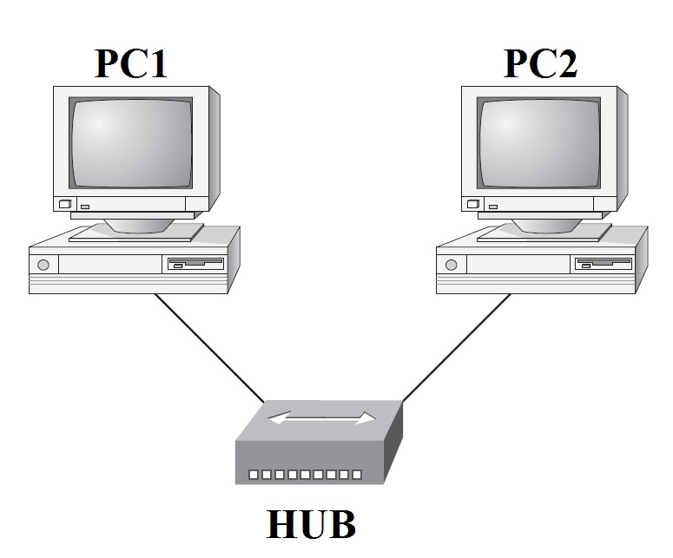
تمارين (4,5,6)
ماهو الفرق بين(BUS,STAR,RING)مع ذكر مثل على كل نوع ؟
قارن بين جميع اسلاك الشبكة ؟
اذكر طرق الربط المستخدمة ؟
ماهي الطريقة المستخدمة في ربط الأجهزة التالية :
أ.حسن عبدالرقيب أسعد

Slide 19
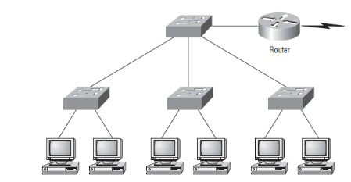
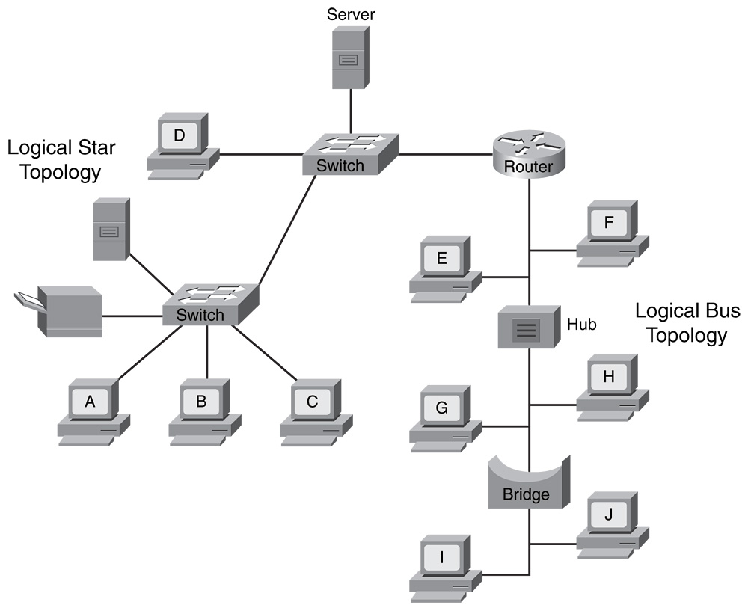
تابع تمارين (4,5,6)
أ.حسن عبدالرقيب أسعد

Slide 20
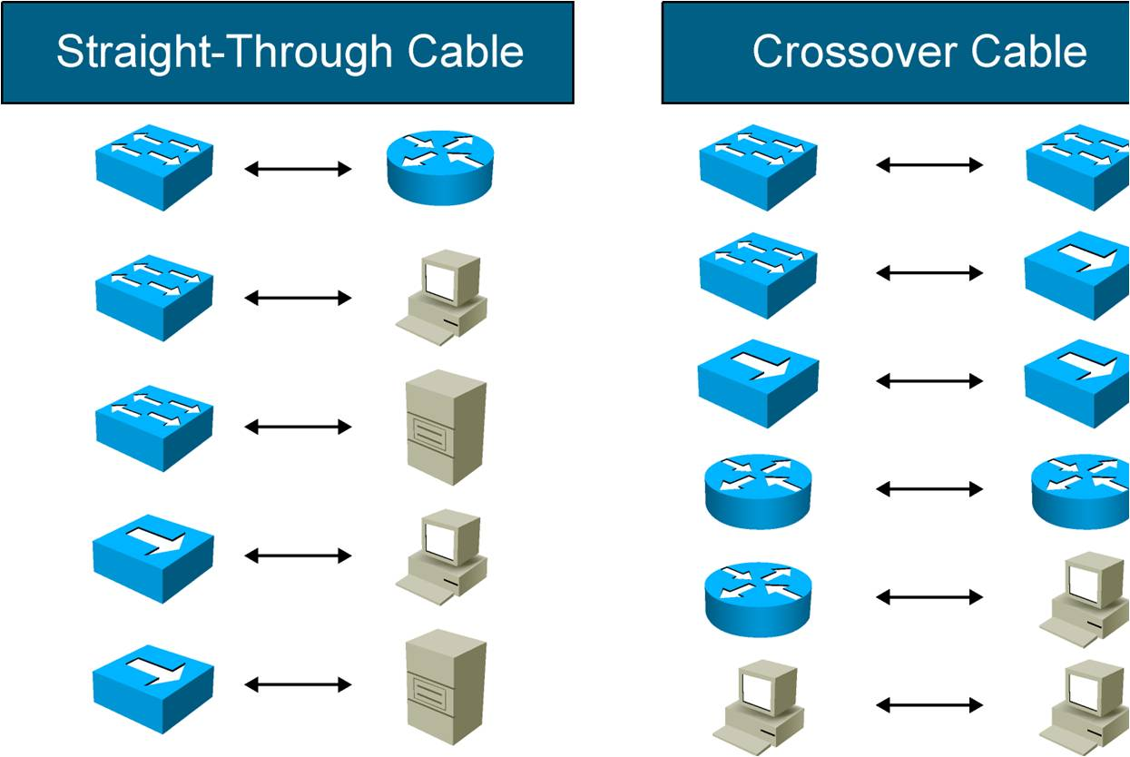
أ.حسن عبدالرقيب أسعد

Slide 21

تمارين (4,5,6)
5) كم عدد الكلاسات المستخدمة وفيما تستخدم كلاَ منها ؟
6) في أي كلاس ينتمي كلاَ من العناوين التالية مع كتابة ال Subnet mask كل عنوان :
129.160.0.0 | 222.194.0.0
192.168.0.0 | 244.200.10.0
127.0.0.0 | 156.160.0.0
200.168.0.0 | 5.5.5.1
166.160.0.0 | 101.11.1.1
250.250.0.0 | 235.223.0.0
155.123.0.0 | 0.0.0.0
11010110.162.0.0 | 01110110.122.0.0
11110110.190.0.0 | 10110110.182.0.0
10110110.122.0.0 | 11100110.122.0.0
أ.حسن عبدالرقيب أسعد

Slide 22
تمارين (4,5,6)
7) حول العناوين التالية من Binary الى Decimal والعكس ؟
129.160.0.0 | 222.194.0.0
192.168.0.0 | 244.200.10.0
127.0.0.0 | 156.160.0.0
200.168.0.0 | 5.5.5.1
166.160.0.0 | 101.11.1.1
250.250.0.0 | 235.223.0.0
155.123.0.0 | 0.0.0.0
01111010.11000101.0000000.0000000 | 11111010.11010101.0001100.0000000
11011010.11000100.0011000.0000000 | 10101010.11100101.0000000.0000000
01111010.11000111.0000000.0000000 | 11010010.11001101.0001110.0011100
أ.حسن عبدالرقيب أسعد

